Slide 1
Deutsch-Performers
Faire le point - s’entraîner- élaborer une stratégie

Slide 2
Quel est mon niveau ??
Culture pays germanophones
Connaissance lexicale
Comprendre des textes
Connaissance grammaticale
Comprendre à l’écoute
Savoir apprendre
Savoir écrire
Savoir parler
Savoir échanger à l’oral

Slide 3

On peut avoir différents niveaux par compétence ou connaissance et cela peut fluctuer changer , diminuer et progresser, bien sûr, dans le temps
Quelles sont les clés d’une bonne progression?

Slide 4
La bonne stratégie ?
Se (re) motiver
Avoir un support personnel (cahier / carnet)
Se forcer à avoir un rythme régulier (même petit)
Dire (à voix haute)
Se laisser du temps (de préparation)
Reprendre des erreurs (redire / récrire)
Accepter l’imparfait
Participer (à tout)
Accepter l’erreur
Trouver du sens
(projet personnel)

Slide 5

Un point d’appui important

Slide 6

Le travail coopératif
Seul : Je suis limité avec mes connaissances
Je n’échange pas ( en langue, c’est embêtant)
En groupe : je profite des connaissances partagées
J’échange et suis dans la communication ( …en langue, c’est primordial)

Slide 7
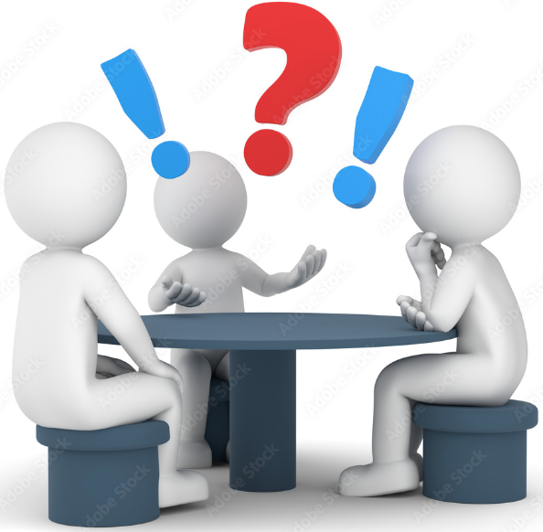
règles
Accepter et respecter ses coéquipiers (travail, partage, écoute, politesse)
Accepter de changer d’équipe
Avoir absolument une réflexion seul,e avant l’échange
Ne pas se reposer sur les autres dans le sens : ne rien faire
Respecter et écouter les signaux émis (temps écoulé)

Slide 8
Je me situe à peu près
Je pense savoir dire et écrire très, très peu en allemand
Je crois avoir des bases – mais mon niveau est sûrement encore faible
Je pense me situer dans un « moyen »
Je pense que je me débrouille souvent bien
Je pense avoir un très bon niveau
Je pense me situer au-dessus des attentes (sans frimer!)

